Slide 1
Visualizzazione dati
Marco Montanari

Slide 2
Marco Montanari
@ingmmo, marco.montanari@gmail.com, sirmmo.blogspot.com
Sviluppatore, Appassionato di giochi, Nerd… (o geek, visto che è la parola dell’anno)
passione per i dati
…
“I am a coder with journalist friends.”

Slide 3
Cosa è una notizia?
Un evento
Diverso dalla «norma»

Slide 4
Cosa è una notizia?
Un evento
Diverso dalla «norma»
Definito nello spazio

Slide 5
Cosa è una notizia?
Un evento
Diverso dalla «norma»
Definito nello spazio
Definito nel tempo

Slide 6
Cosa è una notizia?
Un evento
Diverso dalla «norma»
Definito nello spazio
Definito nel tempo
Con caratteristiche circoscritte (eventualmente ampie)

Slide 7
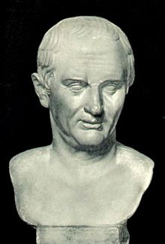
Struttura della notizia
5W
Who is it about?
What happened?
When did it take place?
Where did it take place?
Why did it happen?

Slide 8
Dimensioni dei fatti
Fatto
Chi
Cosa
Quando
Perché
Dove
Ogni «W» è una dimensione
Ogni dimensione mette in correlazione un aspetto
Più aspetti implicano più sfaccettature della storia

Slide 9
Le forme del dato
I dati possono trovarsi sul web in tanti formati
Tabellari
xls xlsx csv tsv ods dbf
Strutturati
xml json (shp)
Linked data
RDF
Altro…
HTML
75%
20%
5
50%

Slide 10
Le forme del dato
I dati possono trovarsi sul web in tanti formati
Tabellari
xls xlsx csv tsv ods dbf
Strutturati
xml json (shp)
Linked data
RDF
Altro…
HTML
75%
20%
5
50%

Slide 11
Demo
La struttura di un file csv

Slide 12
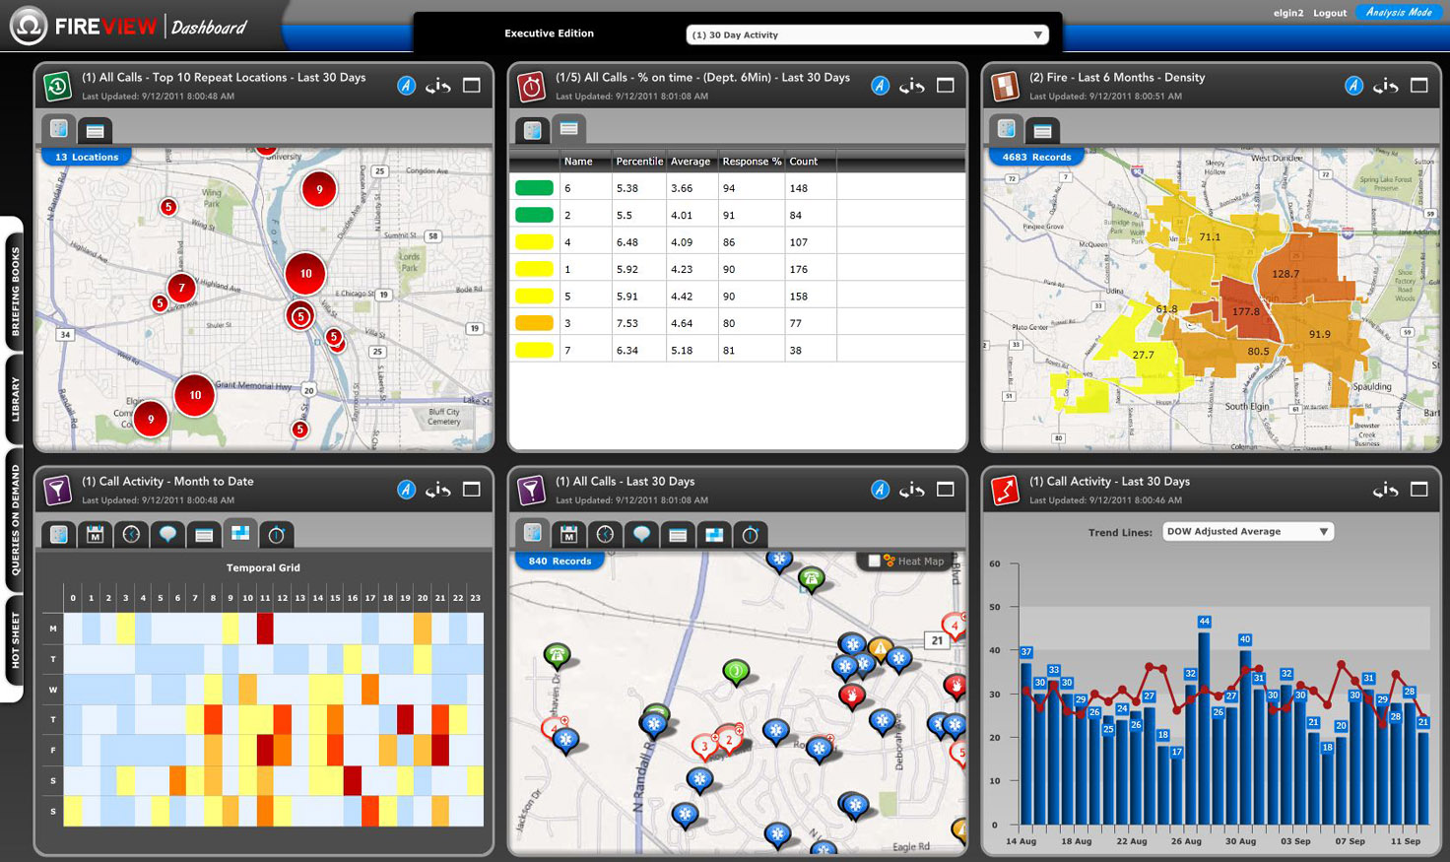
Uso del dato
Dati tabellari
Amati dai manager
Non ideali per una «storia»
Nemmeno ai manager piacciono i dati «puri», ma degli aggregati
Magari in forma grafica (Dashboard)

Slide 13
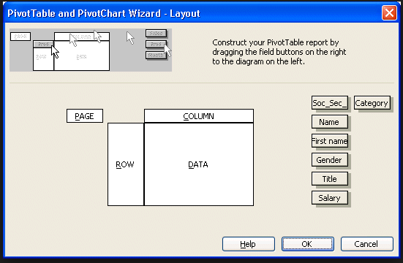
Pivoting
Tabella Pivot
Aggregazioni semplici
Fattibile con Excel e/o Libreoffice

Slide 14
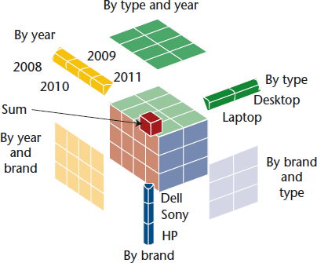
Cubi di dati
Datacube (Big Data?)
Aggregazioni complesse
Strumenti più specializzati (Excel le supporta)

Slide 15
DEMO
Dove si prova a fare una tabella pivot con Excel
Dove si fa una visualizzazione con Excel

Slide 16
Strumenti on-line
datawrapper.de
raw.densitydesign.org
manyeyes
Tableau public (solo per windows)
NON PER I DEBOLI DI CUORE:
D3.js

Slide 17
Demo
Dove si gioca con strumenti on-line

Slide 18
That’s all Folks!
GRAZIE!
Per qualsiasi domanda:
@ingmmo
marco.montanari@gmail.com
sirmmo.blogspot.com, …
sirmmo
http://it.linkedin.com/in/montanarim/
https://www.facebook.com/marco.montanari
marco.montanari

